Slide 1
Экипажная часть
главная рама с автосцепками, кузов и ходовые части, к которым относятся тележки с колесными парами, буксами и рессорным подвешиванием. Узлы и детали экипажной части выполняют различные функции. Главная рама тепловоза служит основанием для силовой установки и вспомогательного оборудования. Кузов служит наружным ограждением силовой установки тепловоза и вспомогательного оборудования. Колесные пары направляют движение локомотива по рельсовой колее, участвуют в реализации силы тяги, создаваемой двигателем тепловоза, а также тормозной силы. Рама опирается на буксы через рессоры или пружины, образуя так называемое рессорное подвешивание.

Slide 2
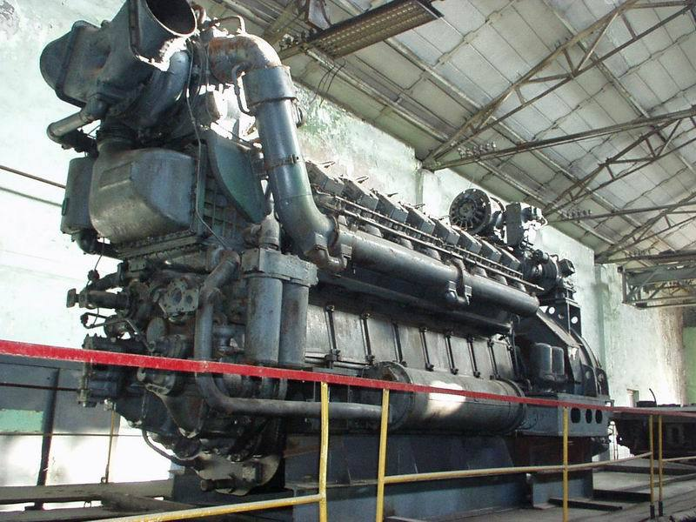
Силовая установка тепловоза
неподвижный цилиндр двигателя вместе с картером и поддоном образуют единую конструкцию называемую остовом дизеля. Сверху цилиндр закрыт крышкой, в которой расположены впускной и выпускной клапаны и форсунка для подачи топлива. Для управления движением впускных и выпускных клапанов предназначен распределительный вал, который приводится во вращение коленчатым валом шестеренчатой передачей.

Slide 3
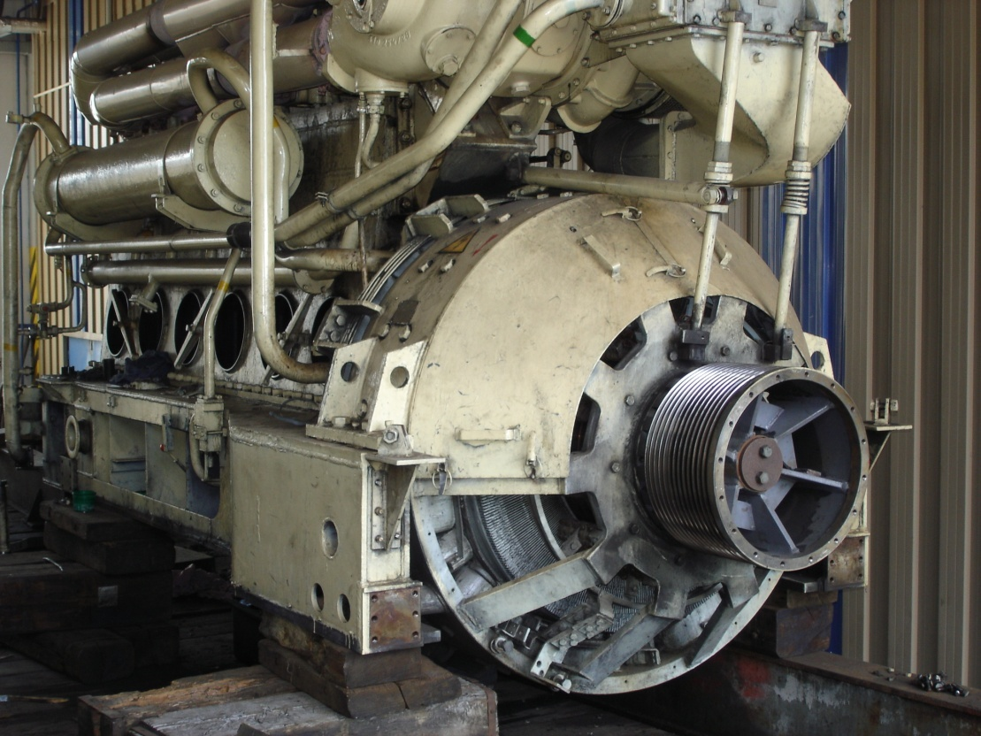
Тяговый генератор
предназначен для преобразования механической энергии дизеля в электрическую и питания ею тяговых электродвигателей через выпрямительную установку. Выпрямительная установка служит для преобразования переменного тока, вырабатываемого тяговым генератором, в постоянный. Тяговые электродвигателя предназначены для привода колесных пар через тяговые редукторы и обеспечения движения тепловоза

Slide 4
Топливная система.
В нее входят:
топливные баки,
-топливоподкачивающие насосы,
-фильтры и топливопроводы.
Система предназначена для хранения дизельного топлива и подачи его к топливной аппаратуре (насосам высокого давления) дизеля. Также в топливную систему включают устройства для подогрева топлива –топливоподогреватели.

Slide 5
Водяная система.
Служит для отвода и рассеивания тепла в атмосферу от неподвижных деталей рабочего механизма (втулок и крышек цилиндра). Вода охлаждает эти детали при помощи его внутренней системы охлаждения и переносит тепло в охлаждающее устройство (радиаторы), где оно передается атмосферному воздуху.

Slide 6
Система воздухоснабжения дизеля.
Предназначена для снабжения дизеля необходимым количеством чистого воздуха под избыточным давлением, для наполнения им цилиндров а также для их продувки.

Slide 7
Основные технические характеристики
серийного тепловоза ТЭП70
Осевая формула | 3о-3о
Мощность, кВт | 2 942
Конструкционная скорость, км/ч | 160
Сила тяги длительного режима, кН | 167
Ширина колеи, мм | 1 520
Нагрузка от колесной пары на рельсы, кН | 221
Габариты:
Длина по осям автосцепок, мм | 21 700
Ширина по наружной поверхности кузова, мм | 3 086
Высота по крыше кузова, мм | 4 975
Диаметр колеса, мм | 1 220

